Slide 1

存储可靠性研究综述
M201973161 徐佳
M201973115 徐伟光

Slide 2
The First
背景介绍

Slide 3
背景介绍
存储可靠性是指系统或者设备能够持续有效提供正确数据服务的能力。存储系统中由于用户数据的价值巨大，可靠性是与性能和费用等指标重要性相当的一个评价标准。因此存储系统的可靠性一致以来都是存储领域的研究热点。
从宏观上看，提供存储服务的数据中心与其控制的存储系统是一个整体，而在这个整体背后实实在在记录或输出信息的却是具体一个个存储器件——如磁盘柜中堆叠摆放的磁盘。因此，存储系统的可靠性研究可以根据对象的不同大概分为两类。一类是对于个体器件的可靠性研究，即对一个具体存储硬件的故障分析与可靠性

Slide 4
背景介绍
提升；而另一类则是系统层次的整个系统的故障解决与数据恢复。另外，可靠性的提升从个体层面或是系统层面，也可以根据措施的主动与被动分为两类。主动的是去预测或判断哪里将会发生故障，同时进行故障发生前的准备措施，进而将故障对整体的可用性影响降到最小；被动的则是在故障或错误发生之后，在最快的时间内将收到影响的数据恢复到故障发生前。

Slide 5
The Second
主动容错

Slide 6
主动容错
SMART技术
S.M.A.R.T.，全称为“Self-Monitoring Analysis and Reporting Technology”，即“自我监测、分析及报告技术”，是一种自动的硬盘状态检测与预警系统和规范。通过在硬盘硬件内的检测指令对硬盘的硬件如磁头、盘片、马达、电路的运行情况进行监控、记录并与厂商所设定的预设安全值进行比较，若监控情况将或已超出预设安全值的安全范围，就可以通过主机的监控硬件或软件自动向用户作出警告并进行轻微的自动修复，以提前保障硬盘数据的安全。除一些出厂时间极早的硬盘外，现在大部分硬盘均配备该项技术。

Slide 7
主动容错
具体方法
预先收集大量的硬盘SMART数据信息与系统事件
建立故障预测模型
实时监测系统中工作的硬盘状态
利用故障预测模型预测出潜在故障
采取相应措施以达到提高系统可靠性的目的

Slide 8
主动容错
Predicting Disk Replacement towards Reliable Data Centers
对于可靠数据中心的磁盘更换预测
RAIDShield: Characterizing, Monitoring, and Proactively Protecting Against Disk Failures RAID盾: 表征, 监视并主动防御磁盘故障
An Attention-augmented Deep Architecture for Hard Drive Status Monitoring in Large-scale Storage Systems
大型存储系统中用于硬盘状态监视的注意增强型深度体系结构
Tools for Predicting the Reliability of Large-Scale Storage Systems
预测大型存储系统可靠性的工具
Environmental Conditions and Disk Reliability in Free-cooled Datacenters.
自然冷却数据中心的环境条件和磁盘可靠性

Slide 9
主动容错
Predicting Disk Replacement towards Reliable Data Centers
选择SMART属性。使用突变点(changepoint)检测的方法对SMART属性分类，选择与磁盘替换相关的SMART属性。
解决数据不平衡性。通过欠抽样(downsampling)选择具有代表性的健康磁盘的数据，然后用这些数据来代表全部的健康磁盘，从而使健康磁盘与替换磁盘的比例达到平衡。
训练RGF模型。RGF是一个分类算法，可以将磁盘的状态分成0/1的状态，如果当前时间序列被分成1状态，则认为磁盘即将出现故障，需要更换磁盘。
迁移学习。考虑到同一厂商生产的不同磁盘模型之间也存在一定差异，本文使用了迁移学习的方法，从而利用某种磁盘上训练的模型来预测同一厂商的其他磁盘的故障替换情况。

Slide 10
主动容错
RAIDShield: Characterizing, Monitoring, and Proactively Protecting Against Disk Failures
对于现代数据储存系统，数据中心广泛使用的RAID（磁盘阵列）。提出了一种RAIDShield的系统，系统主要由两部分PLATE 和ARMOR组成。
通过对大量的备份系统的磁盘故障数据进行分析，发现RS（reallocated sectors 重新分配扇区）可以作为度量磁盘状况的指标和对磁盘健康状况进行预测。
PLATE主要预测单个磁盘的运行状况，使用RS（reallocated sectors）作为指标和主动读写磁盘来检测磁盘的运行状况。通过减少单个磁盘的故障能减少大部分的RAID故障。
ARMOR主要综合预测RAID的运行情况，使用PLATE得出的磁盘失效概率来预测RAID的失效概率，当RAID的可靠性降低时做出预警
整个系统能减少绝大多数的RAID故障。

Slide 11
主动容错
An Attention-augmented Deep Architecture for Hard Drive Status Monitoring in Large-scale Storage Systems
这篇文章针对的也是现代数据储存系统中磁盘失效的情况
使用深度神经网络，注意力机制，门递归单元处理长时间依赖项。
评估硬盘当前状况，预测未来几天是否会发生故障。
由于这个神经网络对长时间的依赖项有一定的处理能力，可以对故障进行分类，确定硬盘故障原因，提出修改意见。

Slide 12
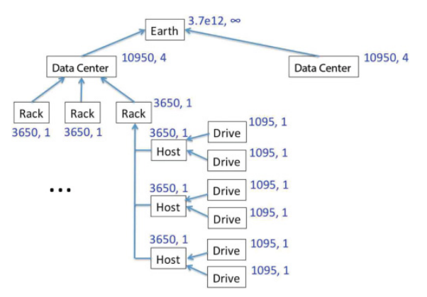
主动容错
Tools for Predicting the Reliability of Large-Scale Storage Systems
这篇文章目的是对冗余存储容错强度提供参考
基本思想：根据存储系统中硬件的依赖关系
进行系统的可靠性
实现过程：先建立单个部件故障模型然后根据
根据依赖关系进行整合，最终实现
一个用于存储系统的仿真分布模型
用以计算系统可靠性

Slide 13
主动容错
Predicting Disk Replacement towards Reliable Data Centers
对于可靠数据中心的磁盘更换预测
RAIDShield: Characterizing, Monitoring, and Proactively Protecting Against Disk Failures RAID盾: 表征, 监视并主动防御磁盘故障
An Attention-augmented Deep Architecture for Hard Drive Status Monitoring in Large-scale Storage Systems
大型存储系统中用于硬盘状态监视的注意增强型深度体系结构
Tools for Predicting the Reliability of Large-Scale Storage Systems
预测大型存储系统可靠性的工具
Environmental Conditions and Disk Reliability in Free-cooled Datacenters.
自然冷却数据中心的环境条件和磁盘可靠性

Slide 14
The Third
被动容错

Slide 15
被动容错
具体方法
利用冗余信息实现故障数据的重构是存储系统 应对故障最常用的传统容错方式：如果发生了存储器件故障，故障存储器件上的数据可以利用其他完好存储器件上的数据进行恢复。其中，有两类常用的冗余技术：纠删码技术（erasure code）和副本技术（replication）。
纠删码技术通过一定算法将用户数据进行编 码得到冗余信息，并将原始数据和冗余信息一起存 储到系统中，以此达到容错的目的。纠删码系统具有冗余率低和灵活性高等优点，缺点是重构开销比较大。副本技术为每个数据块创建一定数量的副本，并按照某种规则散布在系统中，以此达到容错的目的。副本系统利用高冗余率换取高容错能力，具有很好的读性能和重构能力。

Slide 16
被动容错
纠删码
主要应用与分布式储存系统中，它可以将n份原始数据，增加m份数据(用来存储纠删码的编码)，并能通过n+m份中的任意n份数据，还原为原始数据。定义中包含了编码和解码两个过程，将原始的n份数据变为n+m份是编码，之后这n+m份数据可存放在不同的设备或节点上，如果有任意小于m份数据失效，它们能通过剩下的数据解码出来。
使用纠删码技术当编码方法越复杂，产生的冗余校验块越多，所占用的磁盘空间越大，数据可靠性越好，但是解码也越复杂。
当某个数据块丢失时纠删码需要下载所有k 个块去重建出原始文件才能对这个块进行修复，这导致数据修复通常需耗费大量带宽,而对于存储集群来说,加速恢复是非常重要的。因此不少新型纠删码设计方案针对如何对修复带宽进行优化,主要分为再生码和局部修复码２类。

Slide 17
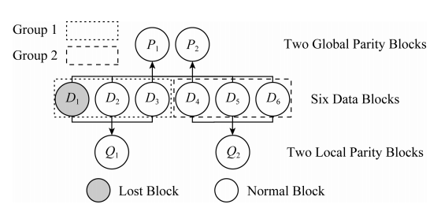
被动容错
纠删码

Slide 18
被动容错
A Tale of Two Erasure Codes in HDFS
HDFS中两个擦除代码的故事
这篇文章通过使用两种EC，一种简单，一种复杂以及这两种EC的快速转换算法。来满足占用空间小，数据可靠性高，数据恢复快的需求。
Opening the Chrysalis: On the Real Repair Performance of MSR Codes
蝴蝶展翅：关于MSR代码的实际修复性能
这篇文章是对一种最小存储再生码——蝴蝶码，在分布式系统中的实现效果进行模拟，得到预期性能。
实验发现编码方式，节点间通信类型，不同分布式系统之间的交互甚至编程语言都会对代码修复能力产生影响

Slide 19
被动容错
Fast Erasure Coding for Data Storage: A Comprehensive Study of the Acceleration Techniques
数据存储的快速擦除编码：加速技术的综合研究
在Erasure Codes技术中 综合了多种方法如优化位矩阵设计、优化计算调度、减少常见异或操作、缓存管理技术和矢量化技术对Erasure Codes 技术进行加速。
OpenEC: Toward Unified and Configurable Erasure Coding Management in Distributed Storage Systems.
OpenEC：面向分布式存储系统中的统一和可配置擦除编码管理
将Erasure Codes技术应用到实际的分布式系统。虽然EC技术的发展已经有20多年了，但是其大规模应用时间并不长，有分布式系统，云存储的需求，EC才开始有了应用。文章提出了一个可用于现有分布式系统的EC的解决方案OpenEC。OpenEC提供了统一的可配置的EC管理，修改少量的代码就可以应用于不同的分布式系统，自动优化EC等功能。

Slide 20
The Fourth
实际容错分析

Slide 21
实际容错分析
Redundancy Does Not Imply Fault Tolerance: Analysis of Distributed Storage Reactions to Single Errors and Corruptions.
冗余并不意味着容错：对单个错误和损坏的分布式存储反应分析
故障插入框架CORDS
ERRFS用户级的引信文件系统，作用是有组织的插入文件故障
ERRBENCH一个具体的系统负载套件，作用是驱动系统与本地文
件系统交互
实验对八个不同的分布式系统进行了故障插入实验，结果发现每个系统都会出现不可挽回的损失。

Slide 22
The Fifth
总结

Slide 23
谢谢观看与聆听
C

